Slide 1
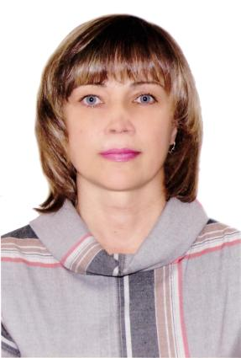
Исаева
Ирина Юрьевна,
воспитатель
МАДОУ №23
«Золотой ключик»

Slide 2
ФОРМИРОВАНИЕ ЭЛЕМЕНТАРНЫХ МАТЕМАТИЧЕСКИХ ПРЕДСТАВЛЕНИЙ ДОШКОЛЬНИКОВ ПОСРЕДСТВОМ ИГРОВЫХ ТЕХНОЛОГИЙ «ПАЛОЧКИ КЮИЗЕНЕРА» И «ЛЕГО»

Slide 3
Концепции развития математического образования в Российской Федерации

Slide 4
Задачи:
формировать понятие числовой последовательности, состава числа;
познакомить с последовательностью чисел натурального ряда;
познакомить с составом числа;
учить делить целое на части и измерять объекты условными мерками;
учить прямому и обратному счету;
познакомить с арифметическими действиями «сложение», «вычитание»;
формировать навыки составления и решения задач;
Формировать редпосылки учебной деятельности;
развивать восприятие, мышление, зрительную и слуховую память, внимание, умение работать в коллективе.

Slide 5
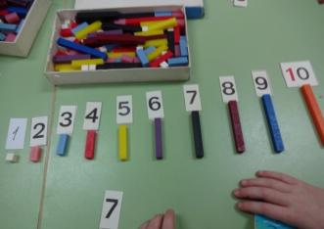
Новизна технологий заключается в том, они позволяют «через руки», в доступной и интересной форме подвести к пониманию различных математических понятий.

Slide 6
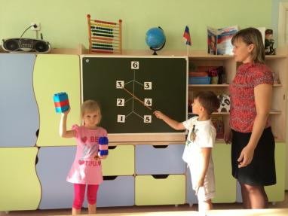
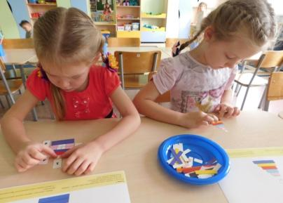
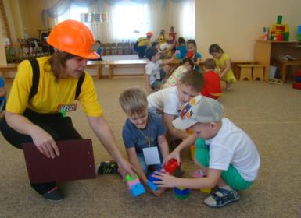

Slide 7
«Я слышу – я забываю, Я вижу – я запоминаю, Я делаю – я понимаю» (Китайская пословица)

Slide 8
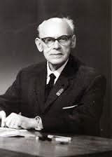
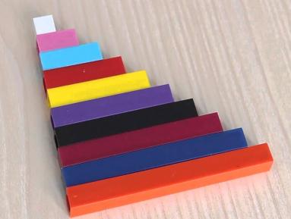
Палочки Кюизенера – это счетные палочки, которые еще называют «числа в цвете», цветными числами, цветными линеечками.

Slide 9
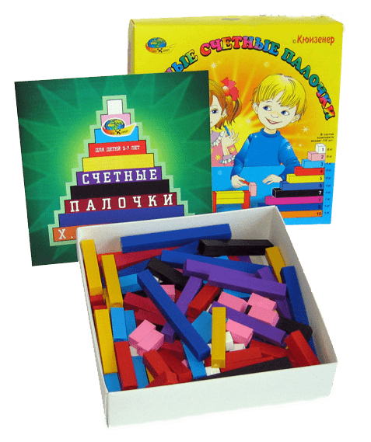
В каждом из наборов действует правило: чем больше длина палочки, тем больше значение того числа, которое она выражает.

Slide 10
Каждая палочка - это число, выраженное цветом и величиной.
1
2
3
4
5
6
7
8
9
10

Slide 11
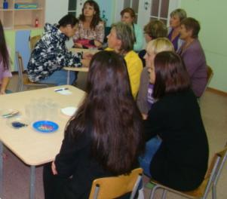
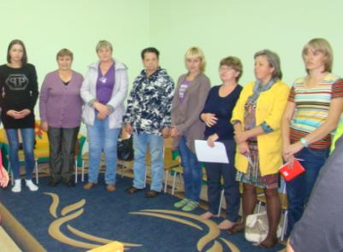
Родители – полноправные участники образовательного процесса

Slide 12
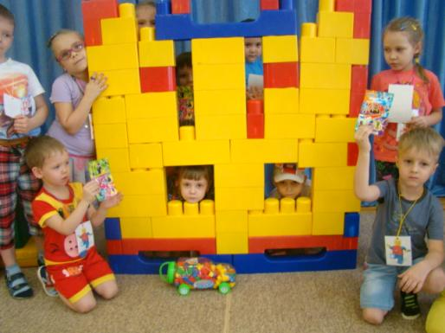
«LEGO» – в переводе с латыни «я складываю», «я учусь».

Slide 13
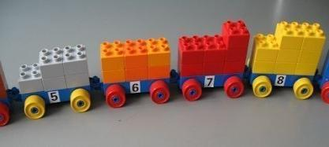
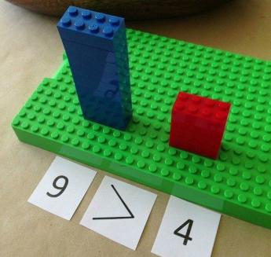
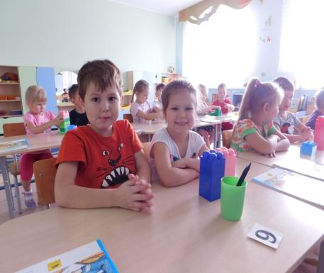

Slide 14
Результаты работы

Slide 15
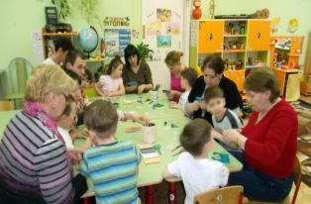
Перспективы:
продолжить работу по данному направлению с привлечением родителей через организацию клуба «Интеллектуальная лесенка»

Slide 16
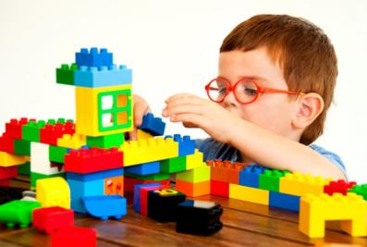
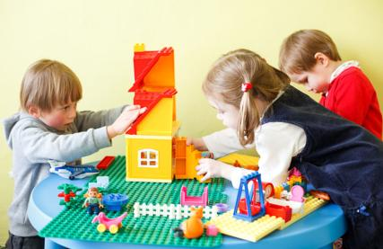
Перспективы:
создание ЛЕГОтеки

Slide 17
Математические способности очень важно развивать в дошкольном возрасте, потому что основные кирпичики для будущих гениев закладываются в возрасте до 7 лет.
Задача педагогов-открыть для «царицы наук» дверцу в сердце каждого ребенка.

Slide 18
СПАСИБО
ЗА
ВНИМАНИЕ!

